Slide 1
中國地理 簡報系列 (2) – 我國的地形
教育局 課程發展處
個人、社會及人文教育組
學生自學版

Slide 2
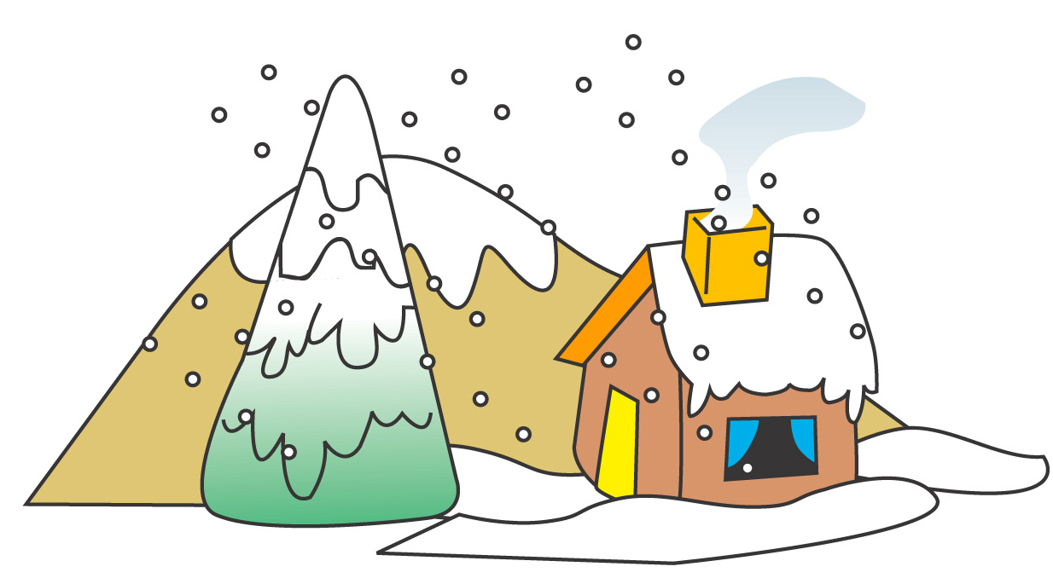
我國的地形格局 - 三級階梯地勢
在我國廣闊的大地上，有變化多端的地形地貌 - 山脈、高原、盆地、丘陵及平原等，種類繁多
我國的地勢西高東低，大致呈現三級階梯拾級向下的總趨勢（圖1），亦即所謂的“三級階梯地勢”

Slide 3
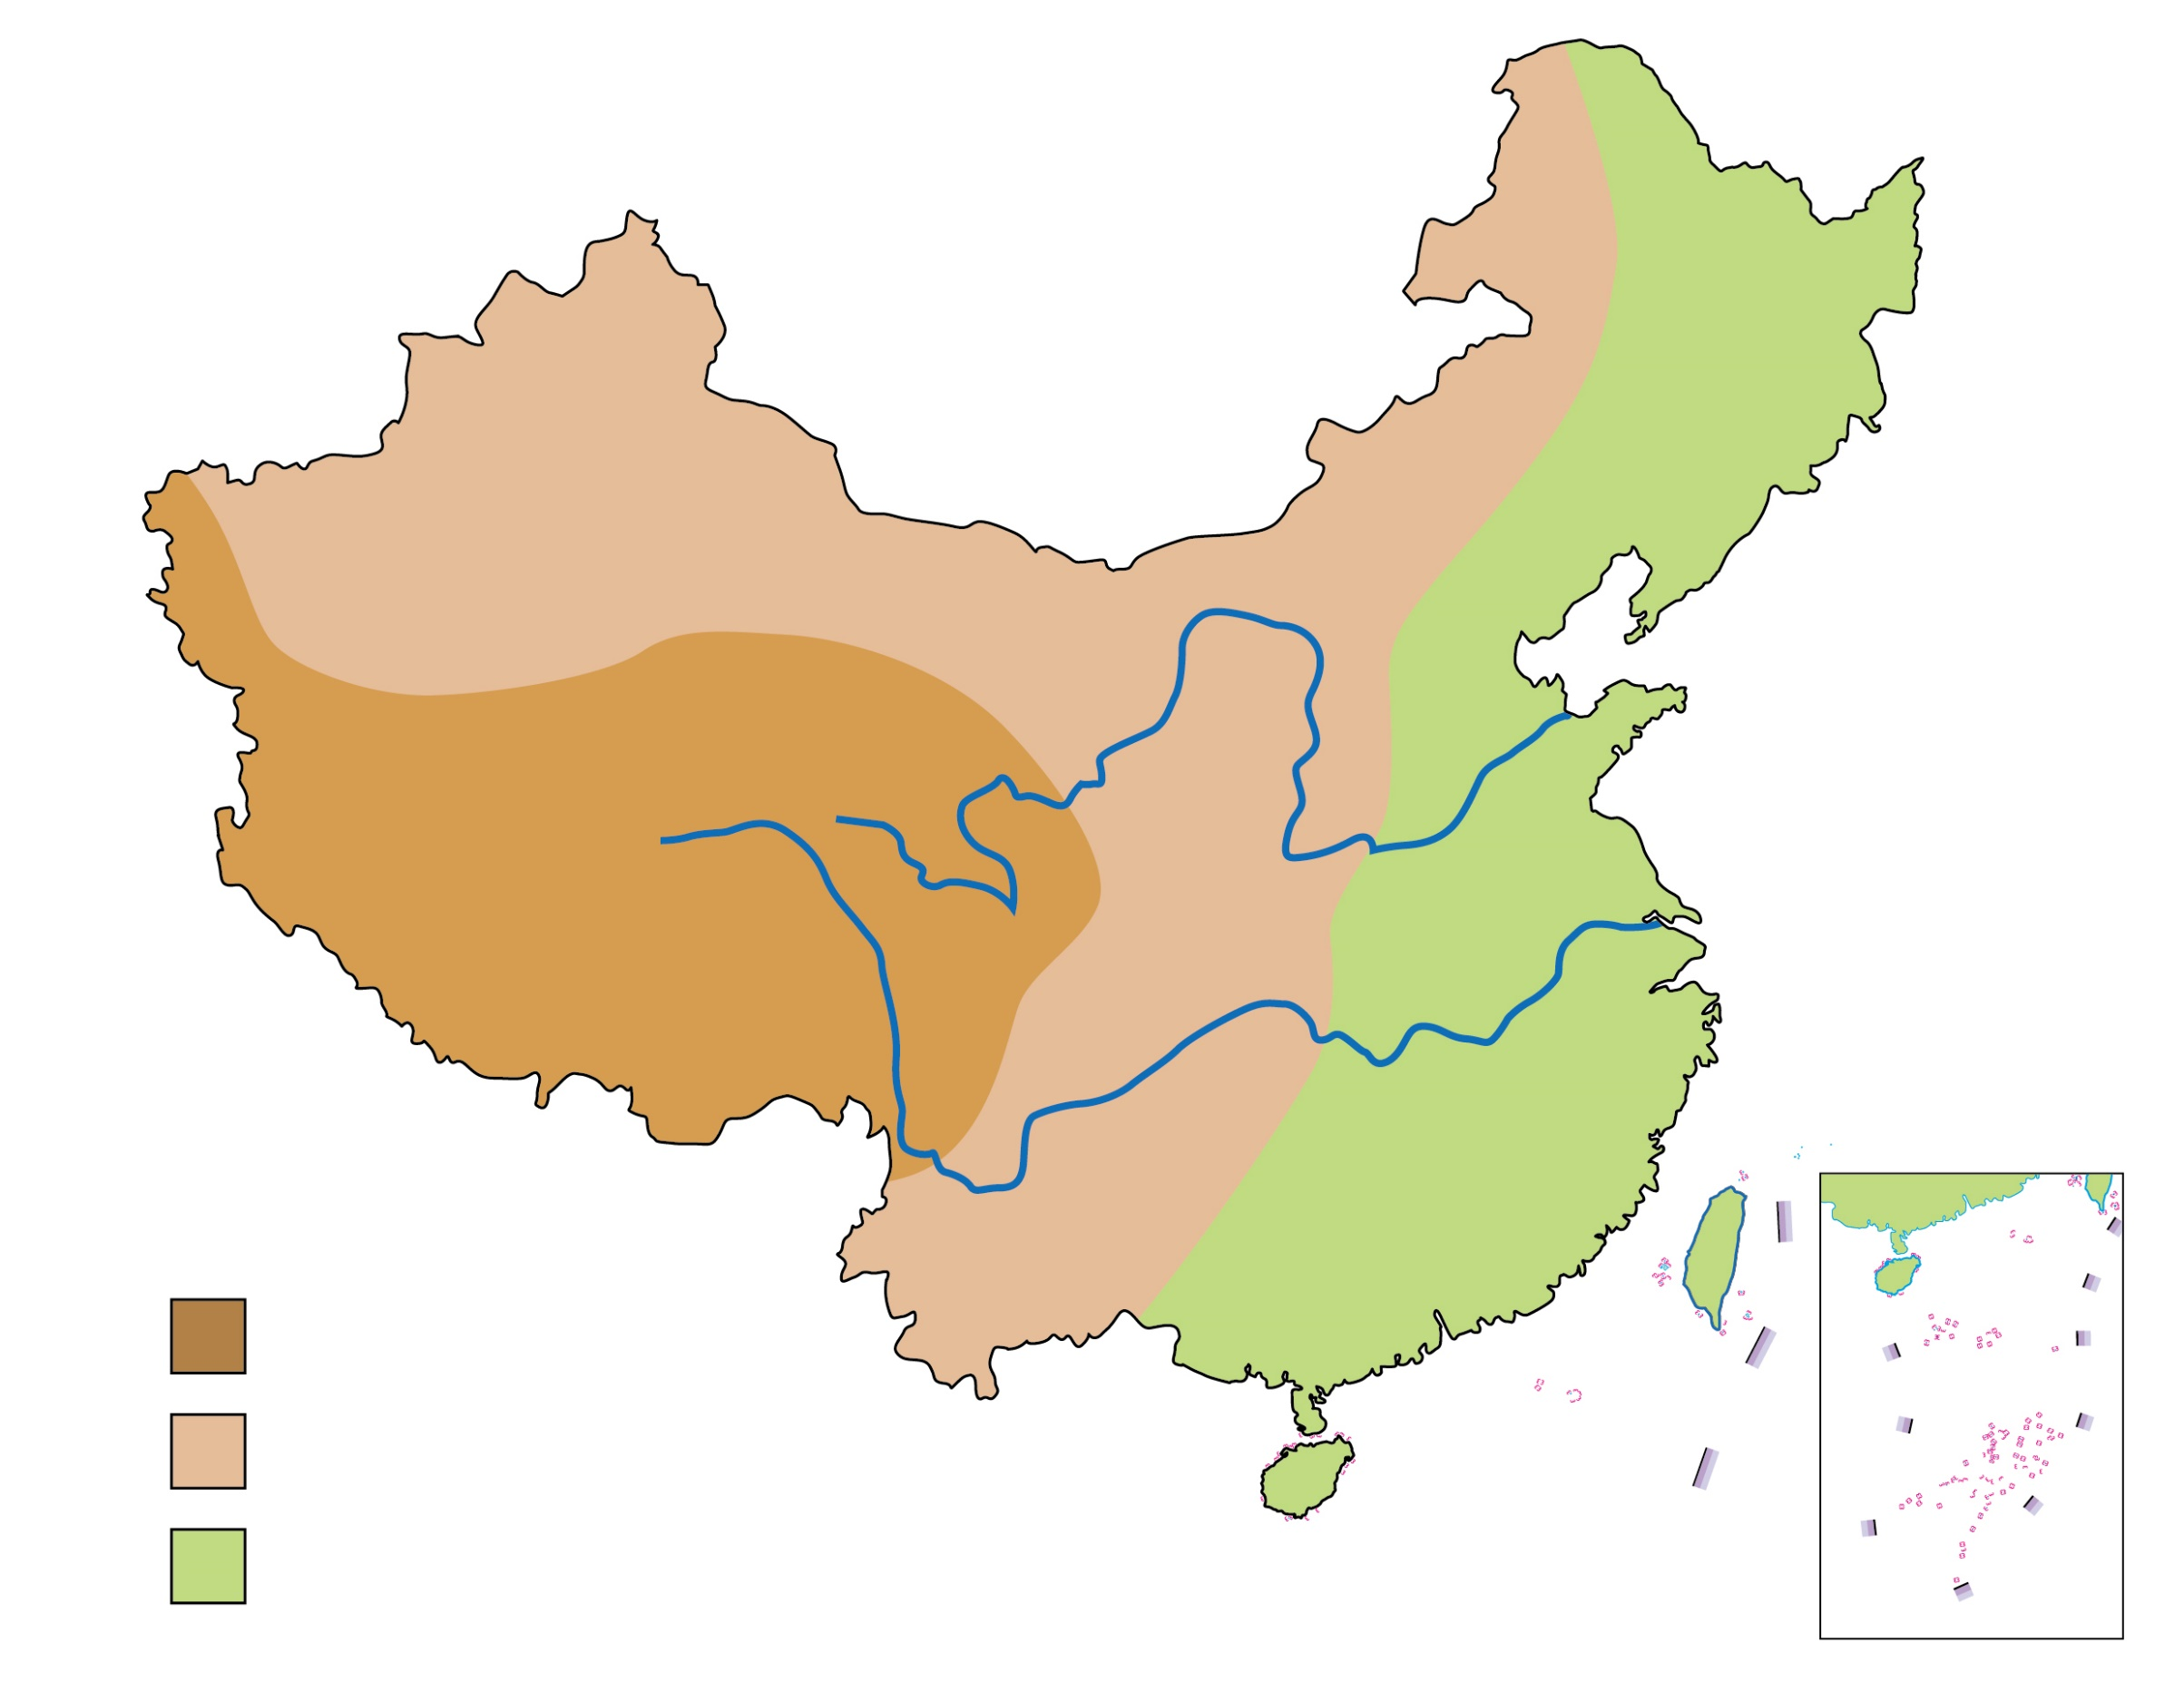
圖1 我國的三級階梯地勢和主要河流圖
(及相關資料)
河流 | 河長 (數據來源：《中國統計年鑑2021》) | 年徑流量 (數據來源：《中國統計年鑑2021》)
黃河 | 5,464公里 | 592億立方米
長江 | 6,300公里 | 9,857億立方米
黃河
長江
圖例
第一級階梯
第二級階梯
第三級階梯

Slide 4
從以上圖1中可見，我國的三級地形地勢呈現西高東低的大勢，而各級階梯的特徵及例子如下：
三級階梯地勢 | 特徵及例子
第一級 | 第一級階梯包括中國西南部海拔平均4,000米以上的青藏高原等高山

Slide 5
三級階梯地勢 | 特徵及例子
第二級 | 第二級階梯的高度約海拔1,000-2,000米，部分地區可在500米以下 這個跨越我國的中部、北部及西北部的區域分布著一系列在海拔1,500米以上的高地，例如有阿爾泰山脈、天山山脈、內蒙古高原、黃土高原、雲貴高原、准噶爾盆地、塔里木盆地、柴達木盆地及四川盆地等

Slide 6
三級階梯地勢 | 特徵及例子
第三級 | 越過大興安嶺至雪峰山一線，一直至東部的海岸，是我國地勢的第三級階梯，是一片高度在海拔500米以下的平原和丘陵地 第三級階梯的例子有東北平原、華北平原、長江中下游平原及東南丘陵等

Slide 7
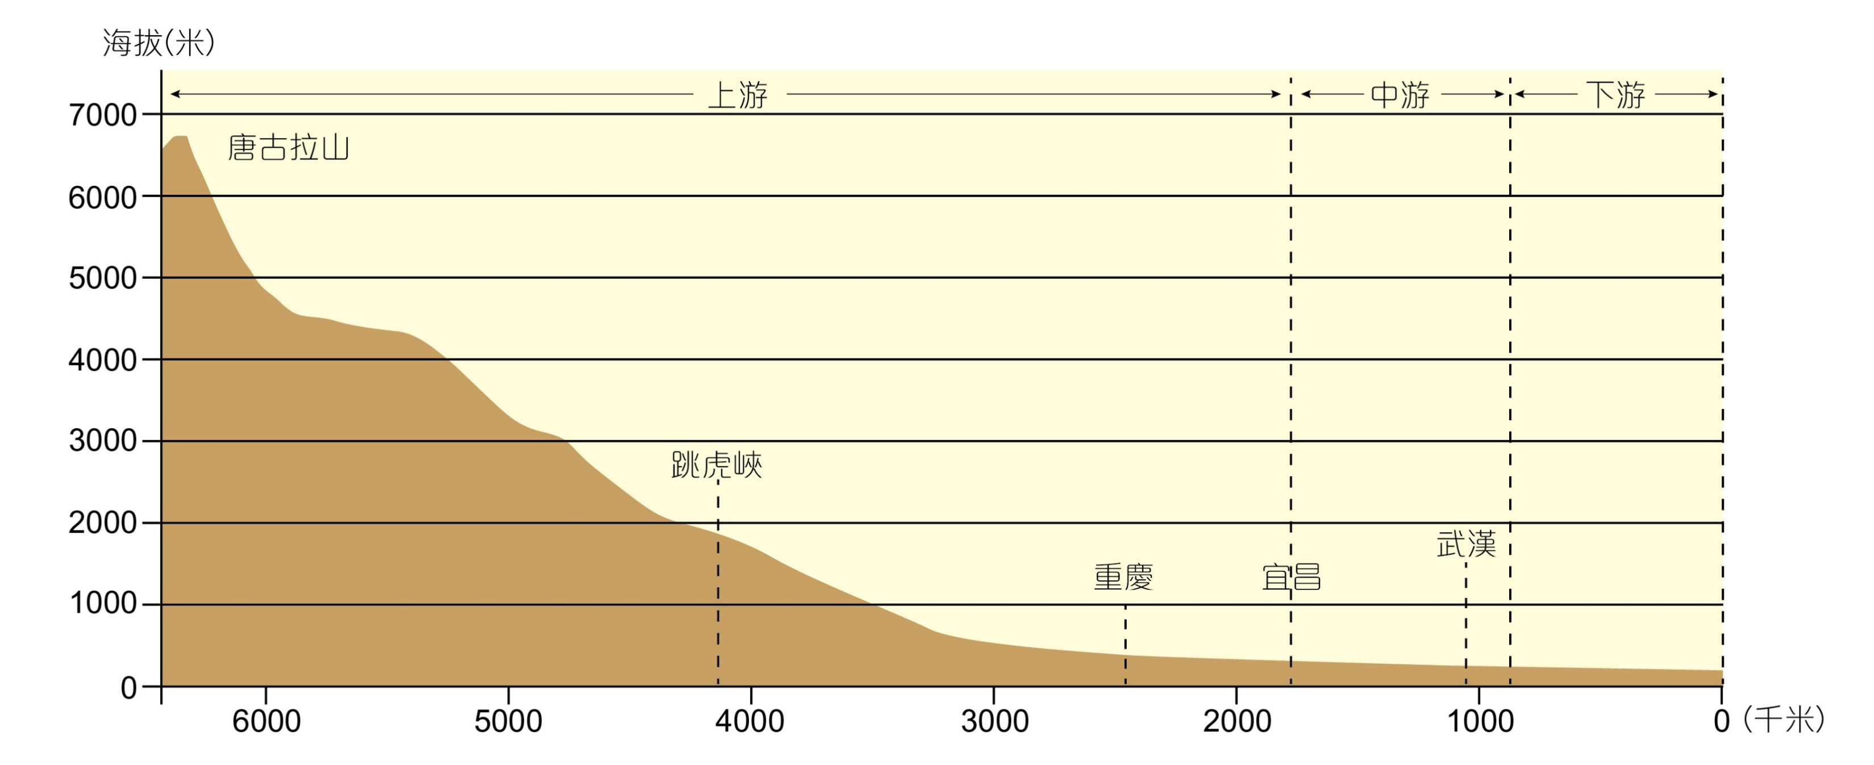
如以圖1中的長江為例子來繪畫一幅剖面圖，可以見到我國的主要河流(如長江及黃河)的流向，也大致反映了我國西高東低的地形大勢(參看以下圖2)
圖2 長江的剖面圖
西
東

Slide 8
地形的特徵 – 山多平地少
山多是我國地形的一個重要特徵。以高度計算，高度在500米以下的低地只佔全國土地總面積的25%，而高度在500米以上的高地卻約佔了約四份之三
我國坡地(包括山脈、高原和丘陵等)的面積約佔全國土地總面積的69%
相反，平地(包括地勢較平坦的盆地和平原等)的面積只佔總面積的31%

Slide 9
山脈
山脈是指連綿的山體，它是構成中國地形的骨架
我國的山脈雖然縱橫交錯，但其分佈有著一定的規律性，並可大致分為圖3的四組山脈：
東－西走向的山脈
東北－西南走向的山脈
南－北走向的山脈
西北－東南弧形走向山脈

Slide 10
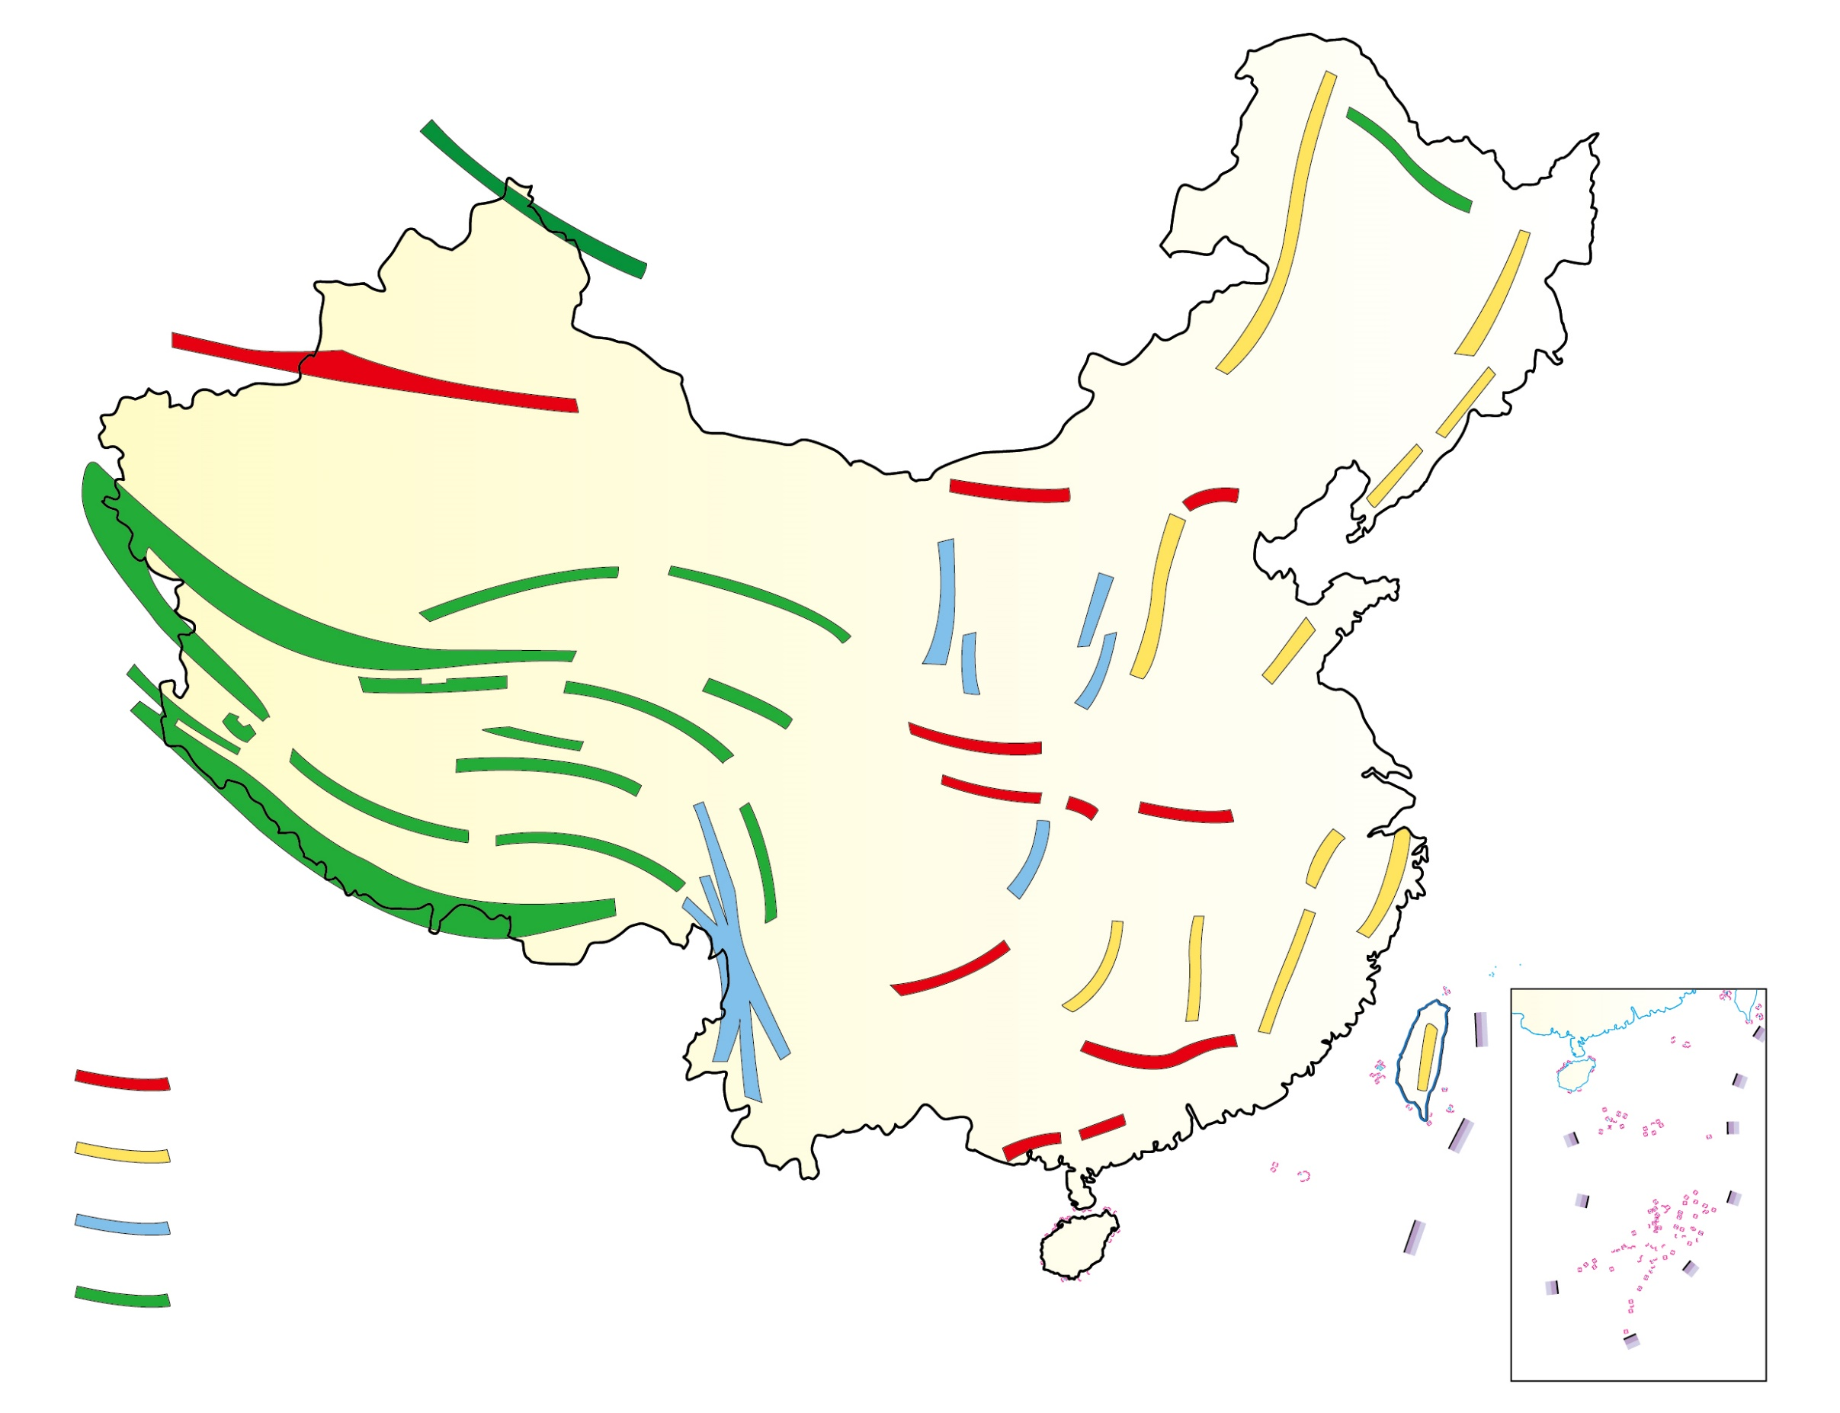
阿爾泰山脈
天山山脈
燕山山脈
陰山山脈
太行山脈
祁連山脈
崑崙山脈
武夷山脈
唐古拉山脈
橫斷山脈
圖例
喜馬拉雅山脈
東-西走向的山脈
東北-西南走向的山脈
南-北走向的山脈
西北-東南走向的山脈
圖3 我國的四組山脈
(來源: 香港教育局於2013出版的 <<從閱讀中學習中國地理(第一部分): 自然環境>> 一書中的第58頁)

Slide 11
山脈 | 分佈及例子
東－西走向的山脈 | 包括北列的天山－陰山山脈、中列的崑崙山－秦嶺山脈及南列的南嶺
2) 東北－西南走向的山脈 | 主要位於中國東部，也可分為三列：西列為大興安嶺－太行山－巫山－雪峰山；中列為長白山－武夷山；東列為台灣山脈

Slide 12
山脈 | 分佈及例子
3) 南－北走向的山脈 | 主要有兩條，分別是中部的賀蘭山和六盤山；以及在中國西南的橫斷山脈
4) 西北－東南弧形走向山脈 | 亦即是青藏高原，包括有阿爾泰山、祁連山和喜馬拉雅山脈的眾多高山

Slide 13
高原
我國有四大高原，分別是青藏高原、內蒙古高原、黃土高原和雲貴高原 (圖4)
除了青藏高原是坐落在我國的第一級階梯上，其餘三大高原都是坐落在第二級階梯上
1) 青藏高原：位於我國的西南部，主要包括西藏、青海和四川的西部，是我國面積最大、海拔最高(>4000米)的高原，

Slide 14
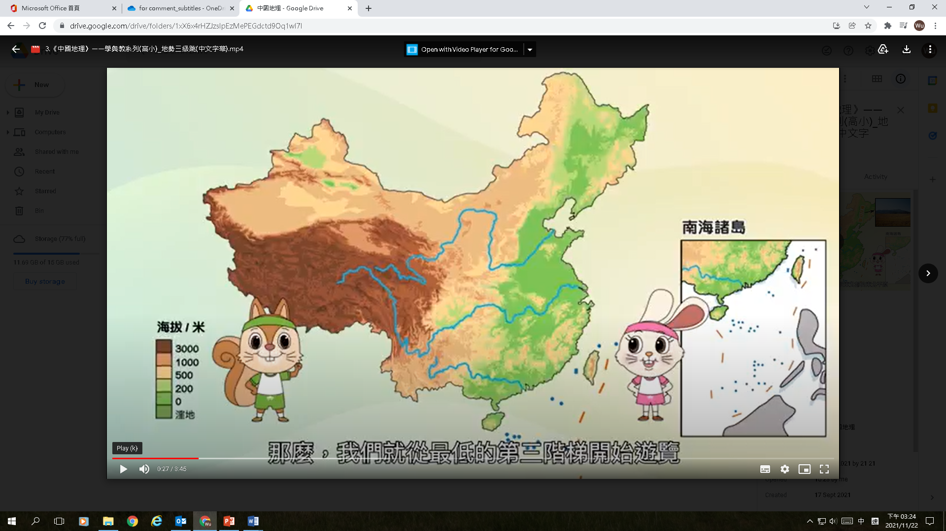
內蒙古高原
黃土高原
青藏高原
雲貴高原
圖4 我國的四大高原

Slide 15
2) 內蒙古高原: 位於北部，主要包括內蒙古大部分地區和甘肅、寧夏及河北的一部分
3) 黃土高原:黃土高原是全世界厚度最厚、範圍最大的黃土地形。其位置在內蒙古高原的正南方，包括山西、和陜西、甘肅、寧夏的一部分
4) 雲貴高原：位於西南部，包括雲南和貴州的大部分地區

Slide 16
盆地
我國主要有四大盆地，分別是塔里木盆地、准噶爾盆地、柴達木盆地和四川盆地（圖5），全部皆位於第二級階梯上
1) 塔里木盆地位於新疆南部，是我國最大的盆地，海拔約800-1300米。塔里木盆地的地勢呈西高東低之勢，其中心是我國最大的沙漠-塔克拉瑪幹沙漠，而其邊緣則是綠洲帶

Slide 17
准噶爾
盆地
塔里木盆地
柴達木
盆地
四川
盆地
圖5 我國的四大盆地

Slide 18
2) 准噶爾盆地位於新疆北部，海拔約500-1000米，是我國的第二大盆地，其地勢亦為西高東低，中心部分是中國第二大沙漠-古爾班通古特沙漠
3) 柴達木盆地位於青海省西北部，是我國地勢最高的盆地，海拔約2500-3000米，而其東南部有很多鹽湖和沼澤

Slide 19
4) 四川盆地位於四川省東部，海拔約250-700米，其地勢為西北高東南低，內有平原、丘陵、低山和河流。盆地所在之處由於氣候溫暖，土地肥沃，故物產豐富，有「天府之國」的美譽

Slide 20
平原
我國主要有三大平原，由北到南，依次序是東北平原、華北平原和長江中下游平原，全部分佈在中國東部地勢最低的第三級階梯上（圖6）
1) 東北平原：位於中國東北部的大、小興安嶺和長白山之間，包括黑龍江、吉林、遼寧和內蒙古各省的一部分，是中國最大的平原，面積約為35萬平方公里，海拔多在200米以下，除了中部地勢稍高，大部分地方的地勢皆平緩。其最大特色是擁有肥沃的黑土和淡水的沼澤

Slide 21
東北平原
華北平原
長江中下游平原
圖6 我國的三大平原

Slide 22
2) 華北平原：位於東部偏北，在燕山、太行山、淮河之間，包括河北、河南、山東、京、津和江蘇、安徽的一部分。華北平原是中國的第二大平原，面積約為31萬平方公里，主要由黃河、淮河和海河沖積形成，地表平坦，多在海拔50米以下
3) 長江中下游平原：包括巫山以東到長江口大小多個平原，例如洞庭湖平原、江漢平原、鄱陽湖平原、蘇皖沿江平原和長江三角洲等，總面積約20萬平方公里，是我國的第三大平原

Slide 23
丘陵
我國的丘陵地主要分佈於東部沿海地方，三大丘陵地（圖7）包括：
東南丘陵：是我國最大的一片丘陵地，包括雪峰山以東，長江以南的一大片地方
遼東丘陵
山東丘陵

Slide 24
遼東丘陵
山東
丘陵
東南
丘陵
圖7 我國主要丘陵的分佈

